Slide 1

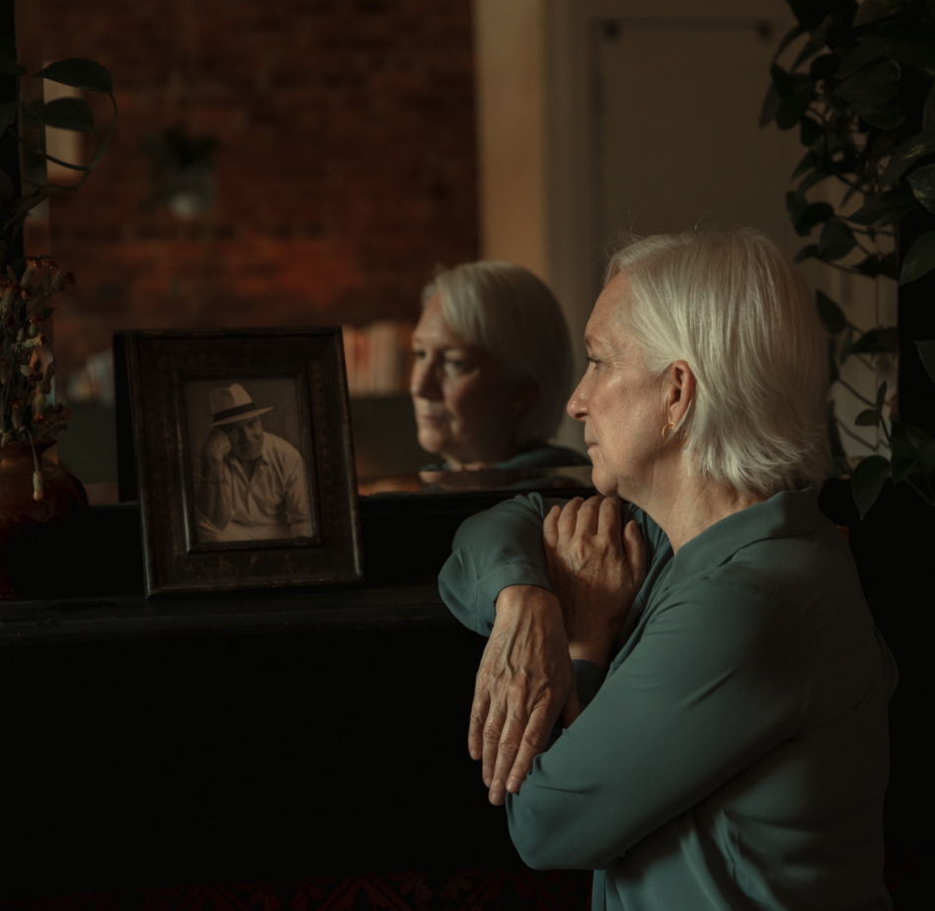

Slide 2



18,27 Mio. Einwohner*innen in Deutschland sind über 65 Jahre
Besonders ältere Menschen leiden unter den Corona bedingten Kontaktbeschränkungen
Zahlreiche Studien weisen soziale Isolation als Risikofaktor für Erkrankungen und eine erhöhte Sterberate aus
Quelle:
Pantel, J. (2021). Gesundheitliche Risiken von Einsamkeit und sozialer Isolation im Alter. In: Ethikforum. Geriatrie-Report 2021. Ausgabe 16. S. 6-8.
Deutschland nach Altersgruppe in den Jahren 2015 bis 2019
Statistisches Bundesamt (2022): Umfrage zu Werteorientierung der Generation 60plus 2021

Slide 3
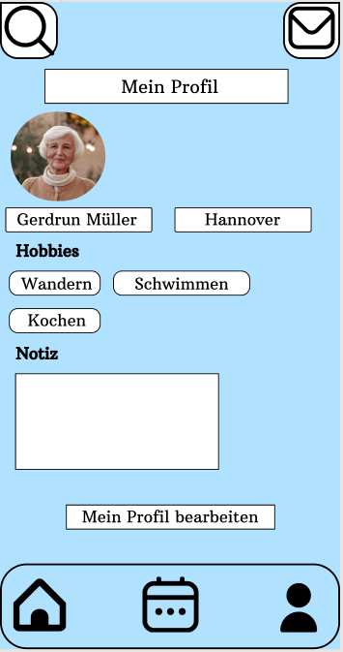

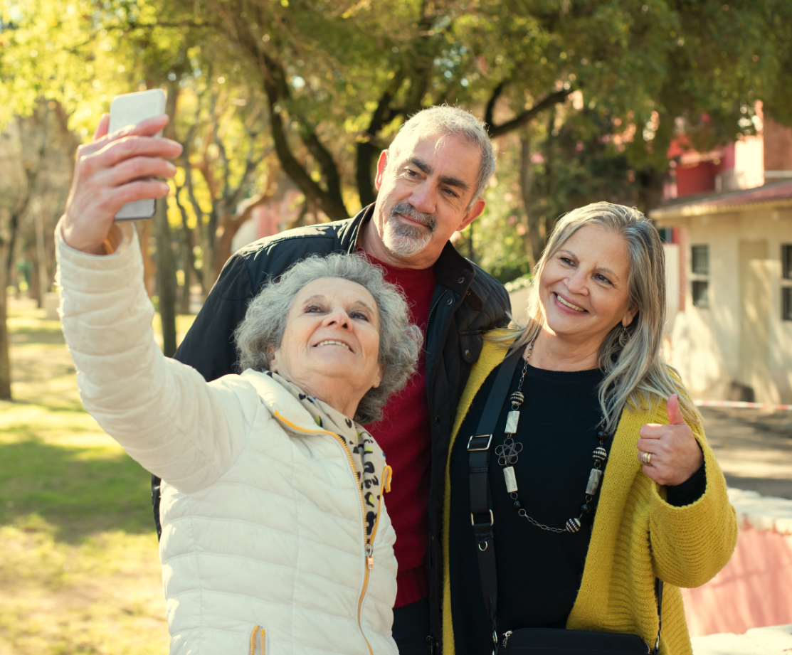
Unsere Lösung:
Eine unkomplizierte und lokale Aktivitäten App für Senior*innen:
Senior*innen können an Aktivitäten anderer Senior*innen teilnehmen und eigene Aktivitäten erstellen
Gemeinsamkeit gegen Einsamkeit

Slide 4
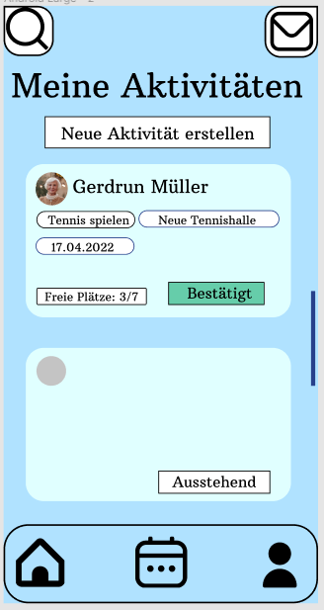
Unsere Lösung:
Eine unkomplizierte und lokale Aktivitäten App für Senior*innen:
Senior*innen können an Aktivitäten anderer Senior*innen teilnehmen und eigene Aktivitäten erstellen
Gemeinsamkeit gegen Einsamkeit

Slide 5
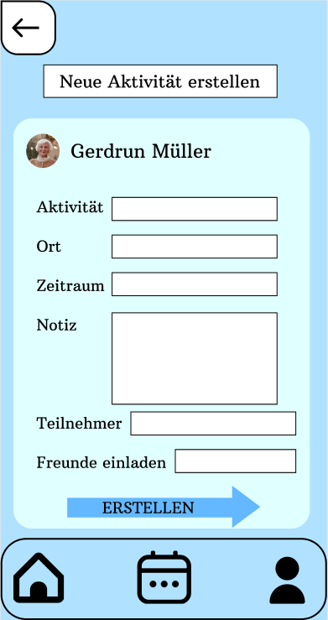
Unsere Lösung:
Eine unkomplizierte und lokale Aktivitäten App für Senior*innen:
Senior*innen können an Aktivitäten anderer Senior*innen teilnehmen und eigene Aktivitäten erstellen
Gemeinsamkeit gegen Einsamkeit

Slide 6
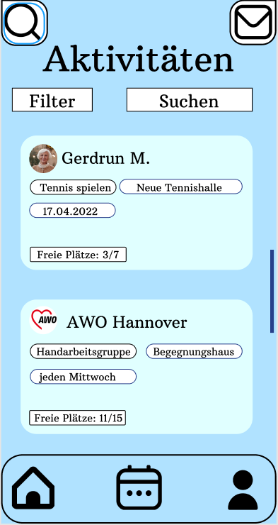
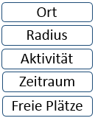
Unsere Lösung:
Eine unkomplizierte und lokale Aktivitäten App für Senior*innen:
Senior*innen können an Aktivitäten anderer Senior*innen teilnehmen und eigene Aktivitäten erstellen
Gemeinsamkeit gegen Einsamkeit

Slide 7
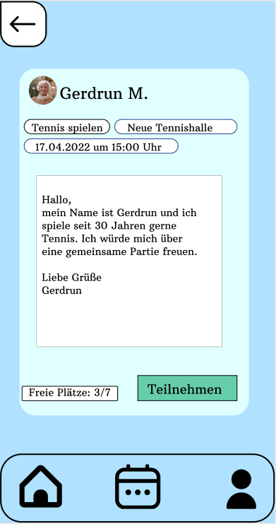
Unsere Lösung:
Eine unkomplizierte und lokale Aktivitäten App für Senior*innen:
Senior*innen können an Aktivitäten anderer Senior*innen teilnehmen und eigene Aktivitäten erstellen
Gemeinsamkeit gegen Einsamkeit

Slide 8
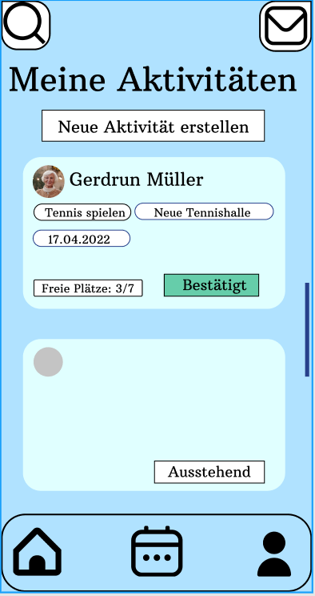

Unsere Lösung:
Eine unkomplizierte und lokale Aktivitäten App für Senior*innen:
Senior*innen können an Aktivitäten anderer Senior*innen teilnehmen und eigene Aktivitäten erstellen
Gemeinsamkeit gegen Einsamkeit

